Slide 1
Odisea: Orbitas y Rotaciones en el espacio
Integrantes:
Mattioli, Barbara.
Mignucci, Bruno.
Puhl, Juan Manuel.

Slide 2
Índice
Objetivos
Montando la escena
La idea de la escena
Ubicación de la cámara y objetos
Cámara
Interfaz
Planeta
Satélite
Cámara
Botones Auxiliares
Transformaciones
Animaciones
Comentarios Finales
Referencias

Slide 3
Objetivos
Generar una escena en la cual se integren bien los objetos modelados.
Manejar el movimiento de la cámara de forma natural.
Manejar el movimiento de los objetos de forma natural.
Trabajar con animaciones.
Aprender nuevas técnicas de programación.

Slide 4
La idea de la escena
Decidimos modelar el movimiento de un satélite alrededor de un planeta.
Elegimos esto porque es una situación real y muy interesante.
El modelo del satélite fue descargado de internet, mientras que el planeta fue modelado por nosotros.

Slide 5
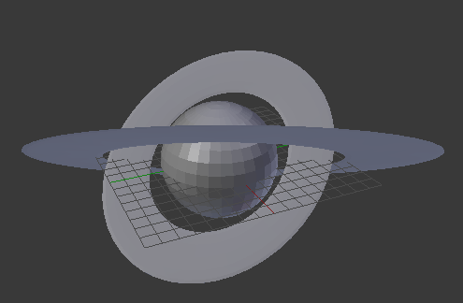
La idea de la escena
Modelo del planeta

Slide 6
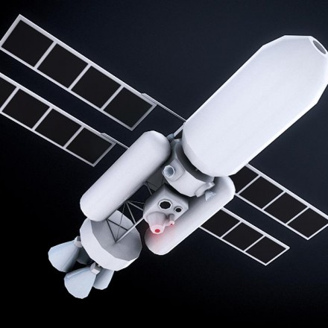
La idea de la escena
Modelo del Satélite
https://www.blendswap.com/blends/view/44612

Slide 7
Ubicación de la cámara y objetos
El planeta fue centrado en el (0,0,0) puesto que harían más sencillas las transformaciones siguientes y además queríamos que fuera el centro de la escena. Los anillos están separados y son capaces de rotar independientemente del planeta.
El satélite se ubicó en una posición arbitraria, lejos del planeta.
La cámara se inicia mirando al (0,0,0) con el up en el eje Y. Más adelante se hablará de como fue implementada.
El proyecto pedía que lo hagamos wireframe entonces tuvimos que modificar los índices y el drawElements para que dibuje líneas

Slide 8
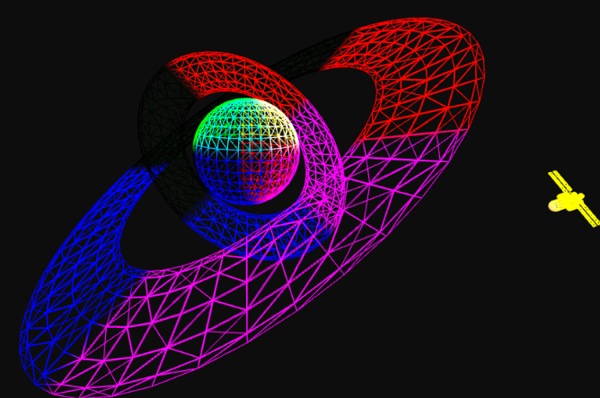
Resultado final
La escena finalmente montada

Slide 9
Cámara
La cámara esta implementada a partir de coordenadas esféricas.
Esta definida por:
La posición o el ojo.
Vector normal.
Centro u objetivo al que apunta.
El volumen de visión.
El ojo o posición de la cámara se define de la siguiente forma :
[ r.sen(theta).cos(phi), r.cos(theta), r.sen(theta).sen(phi) ]
Donde r es el radio y fue fijado en 3.

Slide 10
Cámara
La cámara proporciona la matriz de vista y la de proyección.
Las operaciones que realiza la cámara son las siguientes:
Aplicar zoom.
Rotar alrededor de la escena, en el plano xz, modificando el ángulo phi.
Rotar alrededor de la escena, en el plano yz, modificando el ángulo theta.
Para implementar el zoom, modificamos el fov y volvemos a calcular la matriz de perspectiva.
Para las rotaciones utilizamos cuaterniones.

Slide 11
Interfaz
Debido a que el usuario debe ser capaz de moverse por la escena, fue necesario que agregáramos una interfaz gráfica con controles.
Decidimos que la forma mas natural era usando sliders que hagan variar los ángulos de rotación y otros valores, y botones para iniciar y detener las animaciones de los objetos.

Slide 12
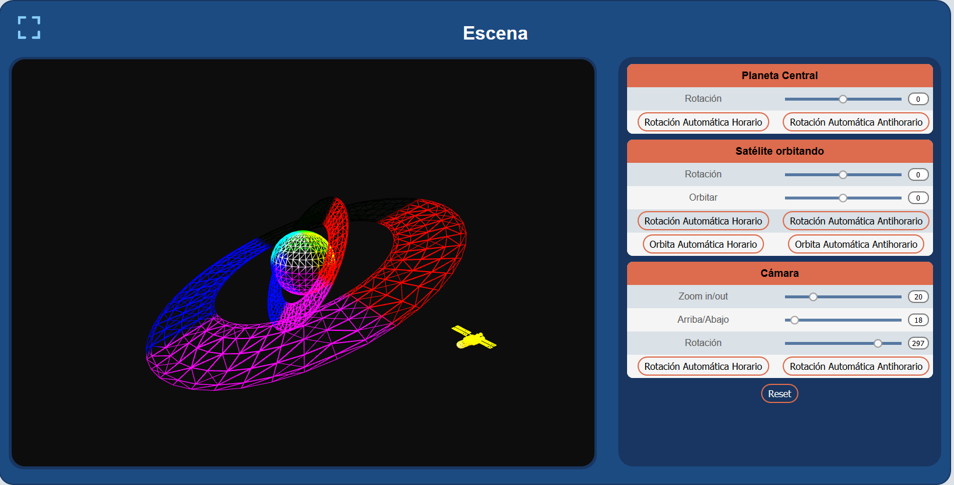
Interfaz

Slide 13
Interfaz
Dividimos en distintas partes:
Planeta
Satélite
Cámara
Cada parte tiene sus propios sliders para modificar valores. A su vez, cada slider tiene asignado un recuadro de texto en el cual se muestra su valor actual. También puede modificarse en caso de que se desee un valor específico.

Slide 14
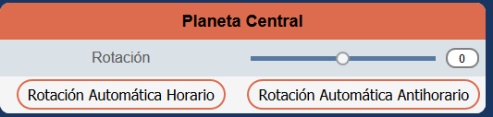
Interfaz - Planeta
Esta sección se compone del slider que maneja el ángulo de rotación del planeta con respecto a Y, y dos botones que activan la rotación automática en distintos sentidos.

Slide 15
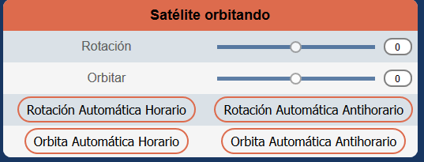
Interfaz - Satélite
Esta sección se compone de dos sliders y cuatro botones. El primer slider maneja la rotación con respecto a si mismo en el eje Z.
El segundo maneja la rotación alrededor del planeta.
Todos los botones activan rotaciones automáticas

Slide 16
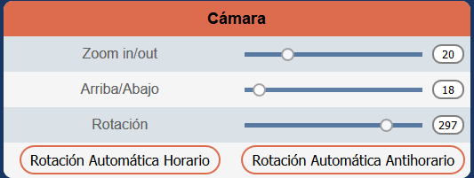
Interfaz - Cámara
El primer slider maneja el zoom de la cámara
El segundo maneja la rotación vertical.
El tercero maneja la rotación horizontal.
Ambos botones manejan la rotación horizontal automática

Slide 17
Interfaz - Botones auxiliares
Además de los controles de cada objeto, se agregaron dos botones extra.
Botón de reset, el cual reinicia la escena a sus condiciones iniciales.
Botón de pantalla completa, el cual, como indica su nombre, activa la pantalla completa

Slide 18
Transformaciones
Rotación del planeta:
Como esta en el (0,0,0), lo único que tuvimos que hacer fue multiplicar la matriz de rotación según Y por la matriz de modelado del planeta.
Rotación del satélite con respecto al planeta:
Análoga a la rotación del planeta con respecto a sí mismo porque rota con respecto al mismo punto (El 0,0,0).

Slide 19
Transformaciones
Rotación del satélite con respecto a sí mismo:
Como no se encuentra en el origen de coordenadas realizamos las siguientes transformaciones:
Trasladamos el satélite hacia el centro de coordenadas.
Rotamos al satélite el ángulo deseado según Z.
Aplicamos una traslación inversa para que el satélite vuelva a su posición inicial.

Slide 20
Animaciones
Decidimos implementar varias rotaciones automáticas, tanto de manera horaria como antihoraria
Tales como:
Rotación del planeta
Rotación del satélite sobre si mismo
Órbita del satélite alrededor del planeta
Rotación de cámara horizontalmente.
Para activarlas solo hay que apretar el botón correspondiente. Pueden haber tantas animaciones activas a la vez como el usuario desee.
Los sliders no tendrán efecto mientras la animación correspondiente esté activada.

Slide 21
Comentarios Finales
Nos pareció un proyecto muy interesante y muy creativo. Además, tener que aprender nuevos lenguajes rápidamente lo hizo un desafío
¿Preguntas?

Slide 22
Referencias
https://www.mobt3ath.com/uplode/book/book-24138.pdf
https://eater.net/quaternions
https://eater.net/quaternions/video/intro
https://webgl2fundamentals.org/
https://stackoverflow.com/
https://www.w3schools.com/css/
https://www.w3schools.com/js/default.asp
https://www.w3schools.com/html/default.asp
https://colorhunt.co/
https://www.blendswap.com/
http://glmatrix.net/docs/module-mat4.html

